Slide 1
词汇汇总

Slide 2
Judas kiss口蜜腹剑
Easter 复活节
Easter egg 复活节蛋
Easter bunny 复活节兔
dawn黎明——down下
dusk黄昏——dark黑暗

Slide 3
piggy小猪猪
kitty小猫咪
pony小马；矮种马
puppy小狗狗
doggy/doggie小狗狗
doggie bag / doggy bag 打包袋

Slide 4
Olympus奥林匹斯
Olympia奥林匹亚
Olympic奥林匹克
Olympic Games 奥运会

Slide 5
宙斯三兄弟
天王：Zeus 【罗】Jupiter
海王：Poseidon 【罗】Neptune
冥王：Hades 【罗】Pluto

Slide 6
uranium 【92】 铀元素
neptunium 【93】 镎元素
plutonium 【94】 钚元素

Slide 7
名词后缀-th
1）无意义
heal 治愈 v. ——health 健康 n.
dead 死的 adj. ——death 死亡 n.
bear 生孩子；结果 v. ——birth 出生 n.
grow 生长 v. ——growth 生长 n.
young 年轻的 adj. ——youth 年轻；年轻人；青春 n.
true 真实的 adj. ——truth 真理；真实 n.
……

Slide 8
名词后缀-th
2）度；量
strong 强壮的 adj. —— strength 力量 n.
deep 深的 adj. —— depth 深度 n.
wide 宽的 adj. —— width 宽度 n.
long 长的 adj. —— length 长度 n.
broad 宽广的 adj. —— breadth 宽度 n.
……

Slide 9
后缀-t = -th
high 高 adj. —— height 高度 n.
weigh 称重 v. —— weight 重量 n.
fly 飞行 v. —— flight 飞行；航班 n.
complain 抱怨 v. —— complaint 抱怨 n.
pursue 追赶；追求 v. —— pursuit 追赶；追求 n.

Slide 10
the rich / the wealthy 富人
wealth 财富
wealthy 富有的

Slide 11
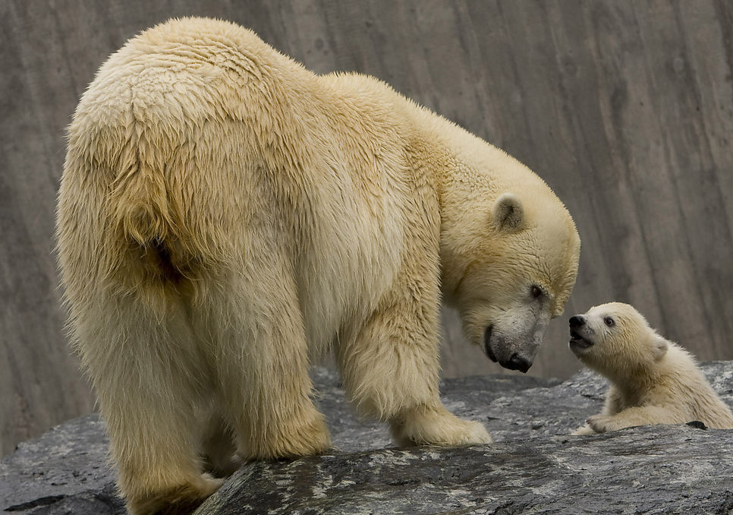
bear
1)熊 n.
2)生（孩子）；结（果实） v.
3)忍受 v.

Slide 12
词根crat/cracy=统治
plutocrat财阀——plutocracy财阀政治
monocrat独裁者——monocracy独裁政治
autocrat独裁者——autocracy独裁政治
democrat民主党人；民主主义者——democracy民主政治

Slide 13

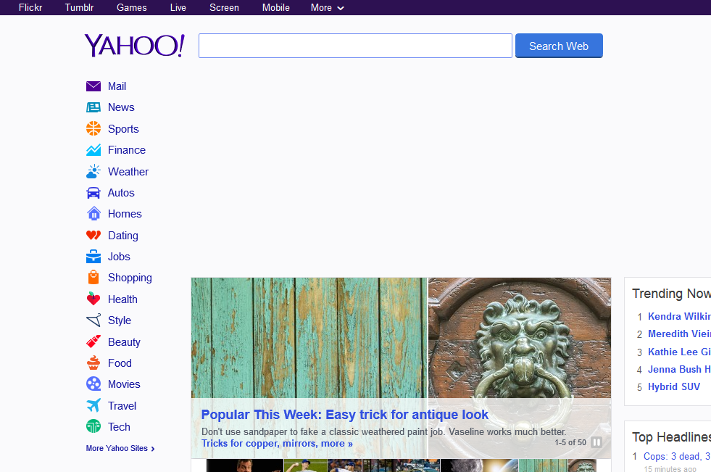
前缀auto- = 自己
auto汽车
automobile汽车
autograph亲笔签名，真迹
biography传记
autobiography自传

Slide 14
词根dem = 人民，人们
demos人民
democrat民主党人
democracy民主政治
demonstrate展示，示威 v.
demonstration展示，示威 n.
demo【demonstration缩写】
epidemic（疾病）流行的
pandemic（疾病）大流行的

Slide 15
词根arm=武器
arm胳膊；武器
armed武装的
army军队
alarm警戒
armory兵工厂
disarm解除武装

Slide 16
词根mar= 1）war战争；军事
Mars火星；玛尔斯
March三月；行军
martial军事的；战争的
marshal元帅
Mark马克（名字）
Marcus马库斯（名字）
Martin马丁 （名字）
Martina玛蒂娜（名字）
……

Slide 17
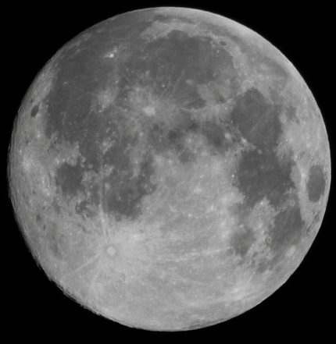
词根mar= 2)海；水
marine海的；海产的；航海的；海运的
marsh沼泽，湿地
mermaid美人鱼
merman男美人鱼
submarine 1)海底的adj. 2）潜水艇n.
mariner水手，海员
lunar mare月海

Slide 18
maid少女；lad少年
lady；madam女士
gentleman；sir男士
male男性的；female女性的
pork猪肉
salty咸的

Slide 19
作形容词后缀时
-in/-ine = -en = -an/-al/-ar

Slide 20
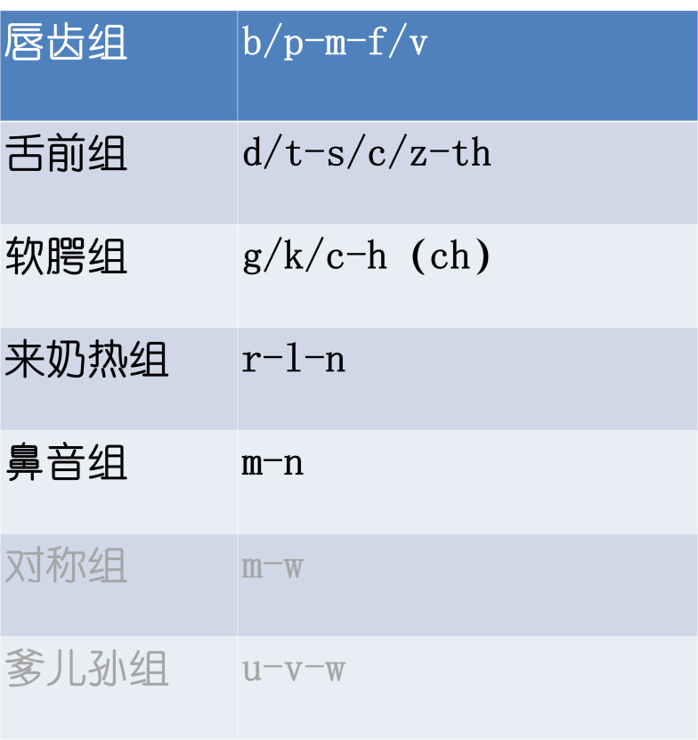
后缀an
1）名词后缀“人”
American
Roman
European
2）形容词后缀
-al=-ar=-an（做形容词后缀时）

Slide 21
后缀-en
1）动词后缀
enrich使富足
richen使富足
enlarge扩大
largen扩大
encourage鼓励
sharpen使锋利
widen加宽
darken使变暗
strengthen加强
lengthen延长

Slide 22
后缀-en
2）形容词后缀“……制的”
golden金制的；金色的
wooden木制的
earthen土制的；陶制的
woolen羊毛制的
leaden铅制的；铅灰色的
……

Slide 23
后缀-ine；-in
1)形容词后缀
saline含盐的
feminine女性的
elephantine像大象的
porcine像猪的
pristine原始的

Slide 24
后缀-ine；-in
2）名词后缀
rapine 抢劫n.
rob 抢劫v.
robbery 抢劫n.
routine 1）日常工作；例行公事n. 2) 日常的；例行的adj.
route 路线
road 路

Slide 25
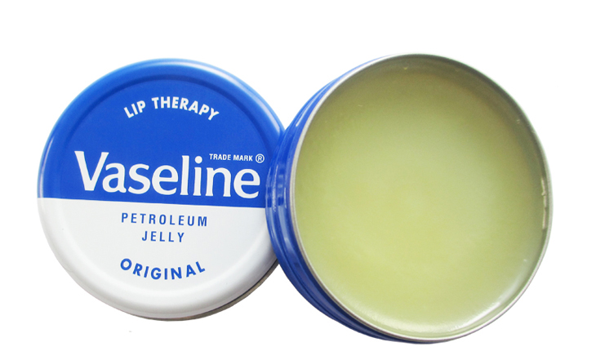
后缀-ine；-in
2）名词后缀(多与医药生物相关）
medicine药
vaccine疫苗
vaseline凡士林
insulin胰岛素
caffeine咖啡因
……

Slide 26
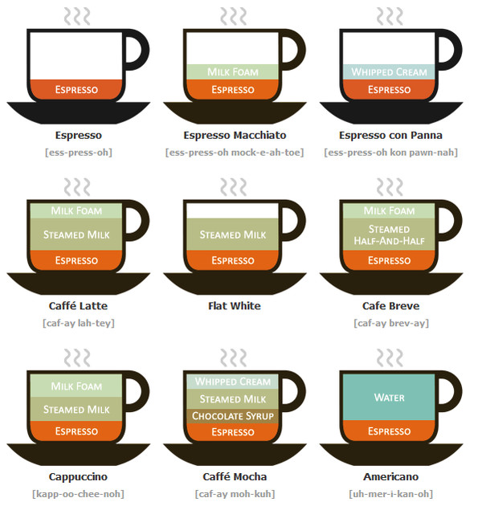
coffee咖啡
Caffe Latte拿铁咖啡
Cappuccino卡布奇诺
Caffe Mocha摩卡咖啡
……

Slide 27
marine 海的
marine life 海洋生物
marine climate 海洋气候
marine product 海产品
marine pollution 海洋污染
Marine Corps
Navy海军

Slide 28
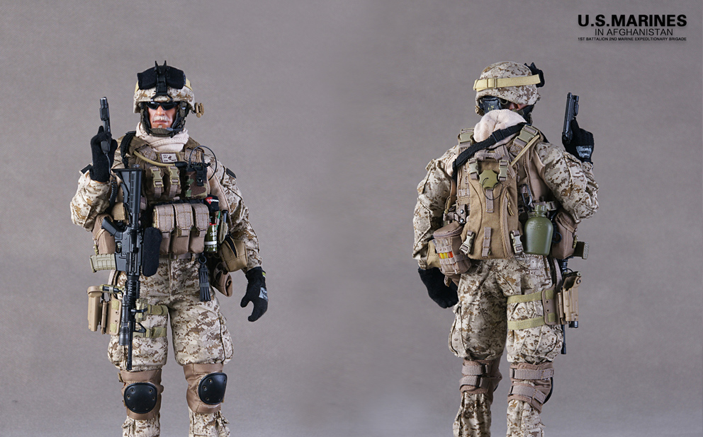
Marine （Corps）海军陆战队
corps军团，部队
corpse尸体

Slide 29
Mercury
1)墨丘利【神使；商业之神】
2)水星
3)水银

Slide 30
词根merc/merch = 商业；金钱
merchant 商人 n.
merchandise 1)买卖；经营v. 2)商品n.
commerce 商业贸易 n.
commercial 商业的;贸易的 adj.
mercy 怜悯，慈善 n.
amerce 罚款 v.
fine 1)罚款 v./n. 2)好的 adj.

Slide 31

词根merc/merch/mark = 商业；金钱
market市场
supermarket超市
mart市场
Walmart沃尔玛

Slide 32
表示否定时
前缀 un- = in- = an-/a-
undo不做；取消
unable不能的
unlike不像的
unlock开锁
……

Slide 33
前缀 a-/an- = 否定
asymmetry 不对称 n.
asocial 不爱社交的 adj.
acentric 离心的；无中心的 adj.
atom 原子 n.
……

Slide 34
Trojan war 特洛伊战争
apple of discord纷争的苹果；祸根
Judgment of Paris帕里斯的裁决；不爱江山爱美人
Achilles' heel阿基里斯之踵；致命的要害
Trojan horse内奸；藏在内部的破坏分子；木马病毒
Greek gifts害人的礼物；来者不善；黄鼠狼给鸡拜年
Helen of Troy特洛伊的海伦；绝世美女；红颜祸水

Slide 35
Georgia 乔治亚州/格鲁吉亚
Florence 佛罗伦萨/弗洛伦斯
Benz 奔驰/本茨
Rolls-Royce 劳斯莱斯/罗尔斯罗伊斯

Slide 36
赵铁夫讲单词

